Slide 1
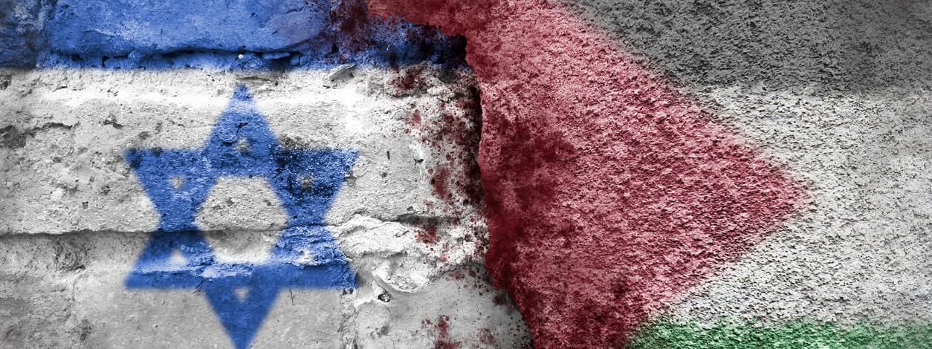
Israel-Palæstina konflikten

Slide 2

Jerusalem som hellig by
Jødedom:
  Grædemuren: sidste rest af det jødiske tempel, der blev ødelagt (for anden gang) i år 70 e.v.t.
  135 e.v.t.: jøderne smidt ud af Jerusalem af romerne = diaspora
  Jerusalem status som jødisk hjemsted og hos nogle jøder ønske om templets genopførelse
Kristendom
  Gravkirken: Jesu død og genopstandelse
Islam:
  Klippemoskeen og Al-Aqsa moskeen: helligsteder i islam
Kamp om kontrol og adgang til Jerusalem igennem 1500 år!

Slide 3
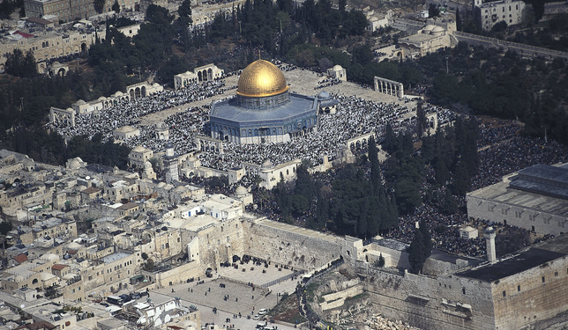
Tempelbjerget

Slide 4

Det hellige land
Jøderne lovet ‘det hellige land’ af Gud mod bl.a. omskæring (noget for noget)
  Herren viste sig for Abram og sagde: »Jeg vil give dine efterkommere dette land.« (1. Mos, 12, 7)
Israelsk kongedømme omk. år 1000 (ca. 1000 f.v.t. jf. GT)
  Der har ikke eksisteret et Israelsk kongedømme i godt 2000 år ved Israels oprettelse
  Der har ikke eksisteret en palæstinensisk stat endnu (men Palæstina under muslimsk herredømme i godt 1400 år)
  I 1880 var der ca. 7 millioner jøder i verden, hvoraf 0,3 pct. boede i Palæstina.

Slide 5
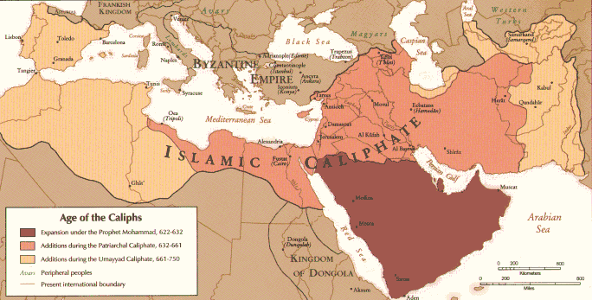
Muslimsk herredømme siden 600-tallet
Muslimsk overherredømme over Palæstina siden 600-tallet

Slide 6
Det zionistiske projekt
Nationalisme
Antisemitisme
Zionisme
Politisk zionisme, dvs. politisk vision om et nationalt hjemsted for jøder

Slide 7
1. Verdenskrig og britisk Trippelspil
Udløsende faktor for konflikten
  Osmannerriget mod Storbritannien
  Osmannerne mod araberne
  Storbritannien lovede (om end lidt løst) araberne uafhængighed i form af et Storarabien, hvis araberne ville støtte Storbritannien i kampen mod Osmannerne
  Storbritannien forhandlede dog samtidig med Frankrig, der resulterede i Sykes-Picot aftalen fra 1916, hvor Osmannerriget skulle deles mellen Storbritannien og Frankrig efter krigen
  Storbritannien støttede også fra 1917 via Balfour-erklæringen oprettelsen af et nationalt hjemland for det jødiske folk i Palæstina efter krigen: legitimering af jødisk indvandring til området
    Balfour-erklæringen blev bl.a. vedtaget i håbet om støtte fra USA under 1. Verdenskrig (stor jødisk befolkningsgruppe)

Slide 8
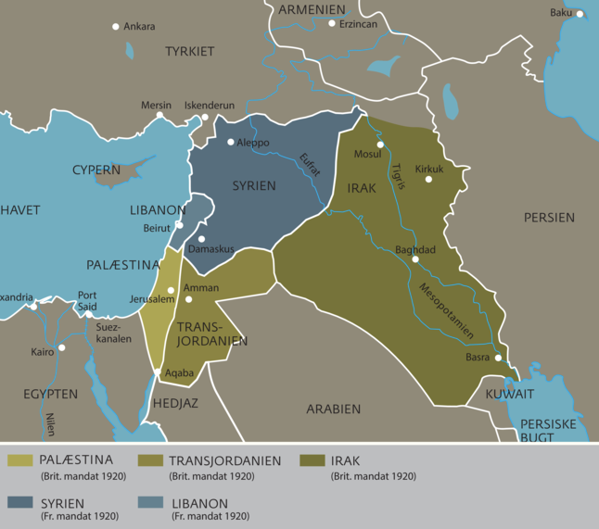
mandatfordelingen
Folkeforbundet (forløberen for FN) fik officielt suveræniteten over de osmanniske områder efter 1. Verdenskrig, men gav Storbritannien og Frankrig mandat til at administrere dem (Sykes-Picot i praksis)

Slide 9
Palæstina-mandatet og befolkningsforskydning
Balfour-erklæring indskrevet i mandatforordningen og det blev fremhævet, at den jødiske indvandring ikke måtte ske på bekostning af de bosiddende palæstinensere
1922: 750.000 vs. 85.000
1939: 1.500.000 (+50 pct.) vs. 465.000 (+500 pct.)

Slide 10
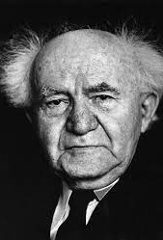
Jødisk parallelsamfund
Indvandring = jødisk parallelsamfund, dvs. organiseret samfund ud fra en politisk strategi om at skabe basis for en jødisk stat, herunder skabelsen af moderne hebraisk (skabelsen af en national og ikke kun religiøs identitet)
Væsentlig del af årsagen til Israel-Palæstina konflikten
Bosiddende palæstinensere i stigende grad utilfredse med jødisk indvandring = stigende uroligheder mellem arabere og jøder

Slide 11
Jødiske stridigheder i palæstina
Ikke enighed om, hvordan en jødisk stat skulle etableres og se ud, men det jødiske samfund i Palæstina bidrog til at skabe grundlag for demokrati og et velfungerende politisk system

Slide 12
Kampen om palæstina
Jødisk indvandring og jødiske parallelsamfund = spændinger og konflikt
Jøder og jødiske bosættelser angrebet af palæstinensiske grupperinger
Palæstinensere angrebet af jødiske grupperinger
Haganah blev oprettet (1909), dvs. forløberen for det israelske militær
Palæstinenserne blev bedre organiseret i løbet af 1930’erne i form af bl.a. ‘Nationalrådet’, der stod i spidsen for den arabiske revolte 1936-39, hvor araberne kæmpede for selvstændighed og imod den jødiske indvandring og landindkøb
Denne revolte var ikke succesfuld og konsekvenserne heraf fik betydning for den arabisk-israelske krig (1947-1949), der opstod i forbindelse med FN’s delingsplan for området og oprettelse af Israel som stat i 1948

Slide 13
Israels oprettelse i 1948
FN vedtog d. 29. november en delingsplan, der gik ud på at vedtage to (næsten) lige store stater: en palæstinensisk og en jødisk.
Storbritannien trak sig ud af området 14. maj 1948 og i det øjeblik oprettede jøderne en stat i den del af Palæstina, som FN et halvt år tidligere havde anbefalet
Resultat = krig! Israel sejrede stort og erobrede ca. 78 pct. af det oprindelige Palæstina-mandat og meget mere end FN’s delingsplan lagde op til.
De resterende 22 pct. besat af hhv. Egypten (Gaza) og Jordan (Vestbredden)

Slide 14

Israel-Palæstina ud fra kort og en gaveanalogi
Sæt jer gruppevis (tilfældige grupper) og undersøg de følgende forskellige kort grundigt.
På basis af jeres allerede eksisterende viden og de forskellige kort skal I øge jeres indsigt i konflikten og komme med bud på, hvori konfliktens primære udfordringer består for hhv. palæstinensere og jøder/israelere?
I kan f.eks. anskue landområdet Israel/Palæstina som en gave:
1) Hvis gave var det til at starte med?
2) Hvem vil gerne have gaven og hvorfor?
3) Har nogen givet gaven til nogen og i så fald med hvilken ret?

Slide 15
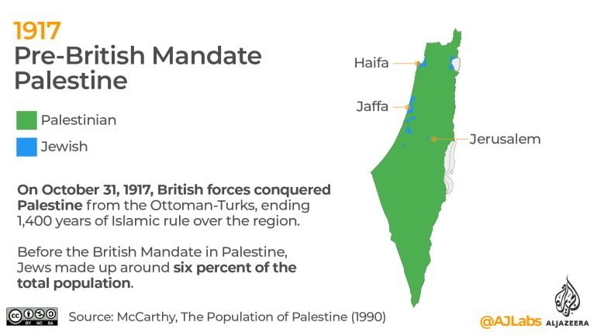
Israel-Palæstina ud fra kort 1

Slide 16
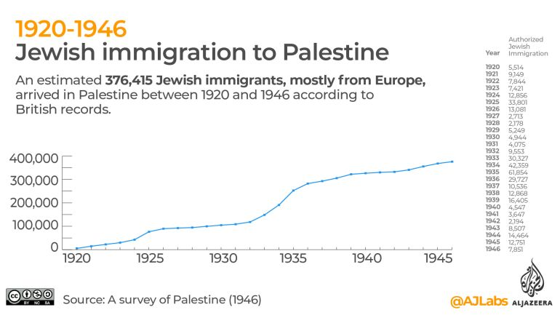
Israel-Palæstina ud fra kort 2

Slide 17
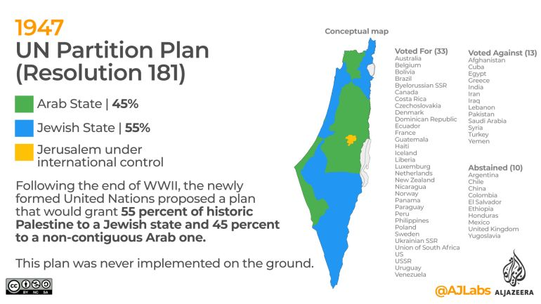
Israel-Palæstina ud fra kort 3.1

Slide 18
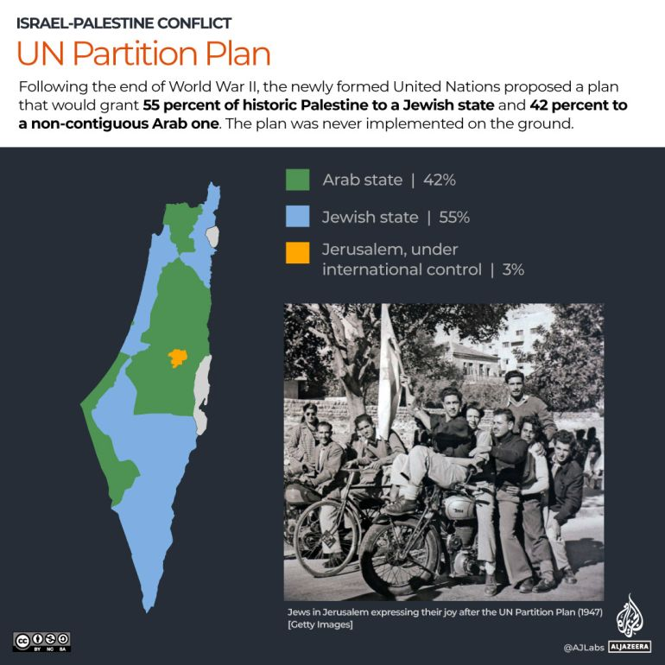
Israel-Palæstina ud fra kort 3.2

Slide 19
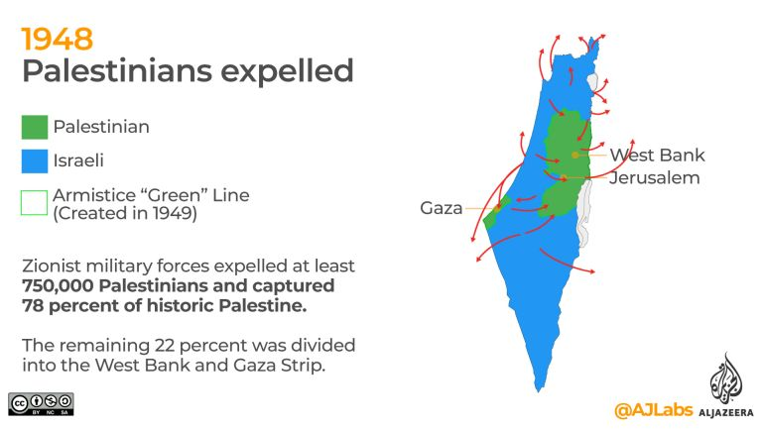
Israel-Palæstina ud fra kort 4

Slide 20
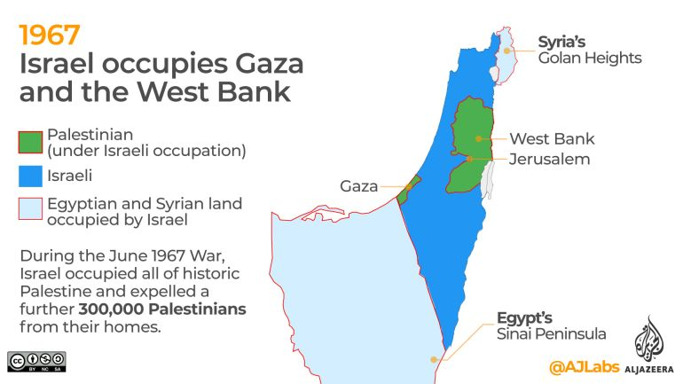
Israel-Palæstina ud fra kort 5

Slide 21
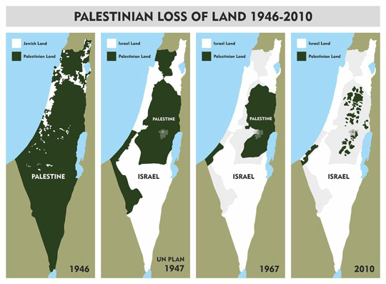
Israel-Palæstina ud fra kort 6

